Slide 1
Syntax der Aussagenlogik
Proseminar: Aussagenlogik und Boolesche Algebren
Philipp Lesi

Slide 2
Syntax
Sprachwissenschaftlich: Satzbau
Regeln zum Bilden „wohlgeformter“ Ausdrücke
Spezielle Zeichenketten

Slide 3
Aussagen
Satz oder Statement
Entweder wahr oder falsch
Verknüpfbar
Reduzierbar zu atomaren Aussagen
Bsp.: Ich wurde krank und der Arzt verschrieb mir Medikamente.
Pi ist eine Quadratzahl.

Slide 4
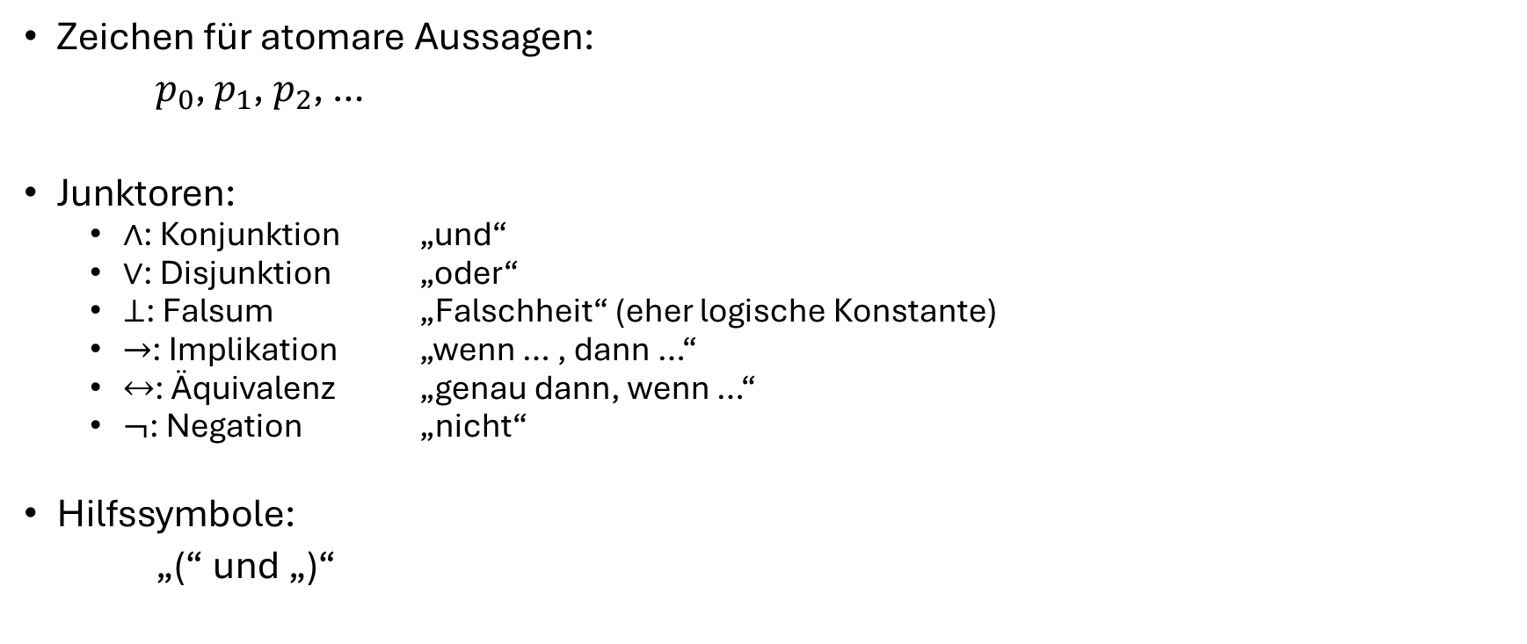
Das Alphabet
Zeichen für atomare Aussagen:
$p_{0}$, $p_{1}$, $p_{2}$, …
Junktoren:
$∧$: Konjunktion „und“
$∨$: Disjunktion „oder“
$⊥$: Falsum „Falschheit“ (eher logische Konstante)
$→$: Implikation „wenn … , dann …“
$↔$: Äquivalenz „genau dann, wenn …“
$¬$: Negation „nicht“
Hilfssymbole:
„(“ und „)“

Slide 5


Konstruktion neuer Aussagen
Korrekte Syntax
Falsche Syntax
(${ p}_{0}$ $∧$ $p_{1}$)
($¬$ ${ p}_{0}$)
($¬$ ($¬$ ${ p}_{0}$) )
($¬$(${ p}_{0}$ $∧$ $p_{1}$))
$p_{0}$ $∧$ $p_{1}$
$(¬$ ${ p}_{0}$
($¬$ $¬$ ${ p}_{0}$)
($¬{ p}_{0}$ $∧$ $p_{1}$)

Slide 6
PROP - Die Menge der Aussagen
PROP ist die kleinste Menge X, die folgende Eigenschaften erfüllt:
${∀i∈ℕ: p}_{i}$ $∈$ X und $⊥$ $∈$ X
$φ,ψ∈$ X $⟹$ ($φ∧ψ$), ($φ∨ψ$), ($φ⟶ψ$), ($φ⟷ψ$) $∈$ X
$φ∈$ X $⟹$ ($¬$ $φ$) $∈$ X

Slide 7
Element von PROP?
Falls JA: Konstruktion durch die drei Eigenschaften
Bsp.: ($¬$(${ p}_{0}$ $∧$ $p_{1}$))
${ p}_{0}, p_{1}∈$ PROP wegen Eigenschaft i.)
(${ p}_{0}$ $∧$ $p_{1}$) $∈$ PROP wegen Eigenschaft ii.)
($¬$(${ p}_{0}$ $∧$ $p_{1}$)) $∈$ PROP wegen Eigenschaft iii.)

Slide 8
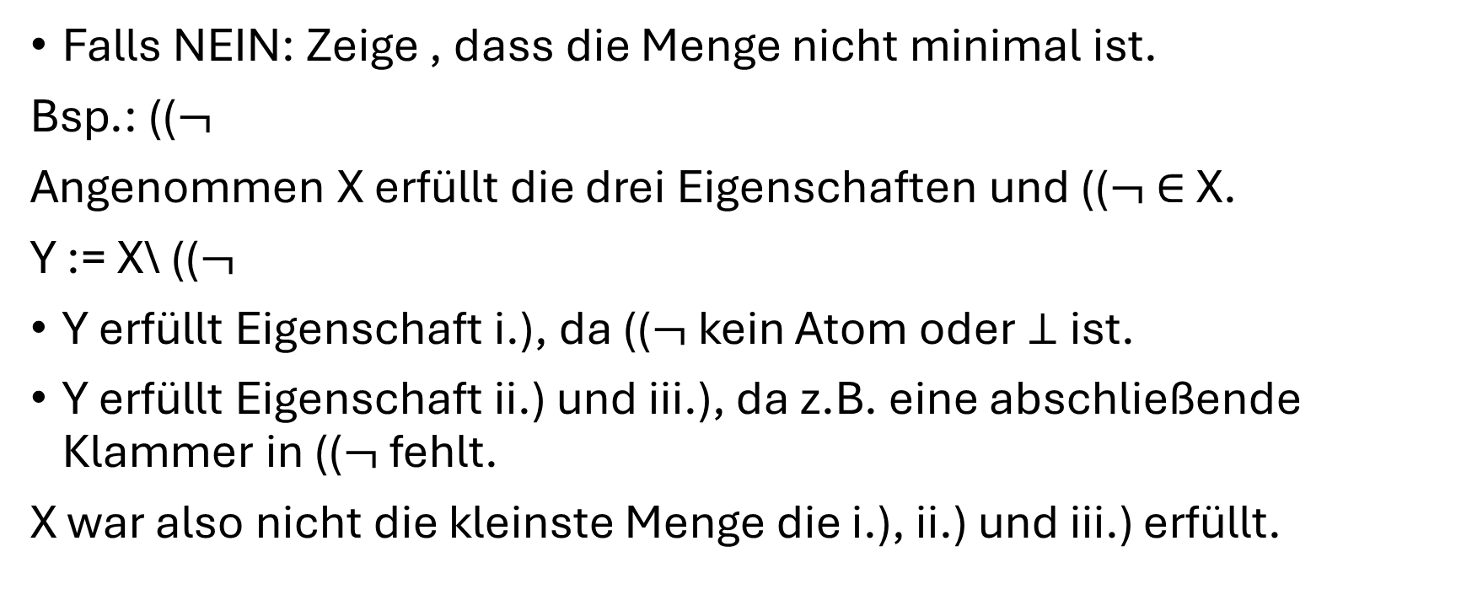
Element von PROP?
Falls NEIN: Zeige , dass die Menge nicht minimal ist.
Bsp.: (($¬$
Angenommen X erfüllt die drei Eigenschaften und (($¬$ $∈$ X.
Y := X\ (($¬$
Y erfüllt Eigenschaft i.), da (($¬$ kein Atom oder $⊥$ ist.
Y erfüllt Eigenschaft ii.) und iii.), da z.B. eine abschließende Klammer in (($¬$ fehlt.
X war also nicht die kleinste Menge die i.), ii.) und iii.) erfüllt.

Slide 9
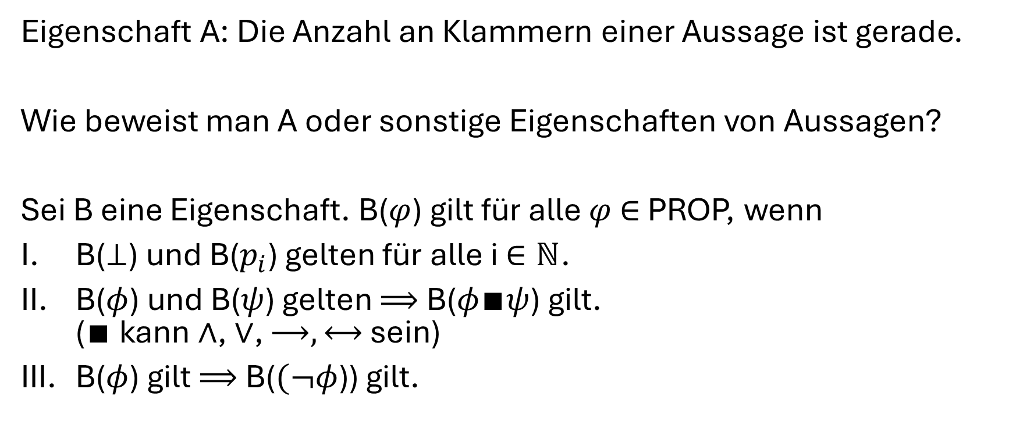
Induktion und Eigenschaften von Aussagen
Eigenschaft A: Die Anzahl an Klammern einer Aussage ist gerade.
Wie beweist man A oder sonstige Eigenschaften von Aussagen?
Sei B eine Eigenschaft. B($φ$) gilt für alle $φ$ $∈$ PROP, wenn
B($⊥$) und B($p_{i}$) gelten für alle i $∈ℕ$.
B($φ$) und B($ψ$) gelten $⟹$ B($φ∎ψ$) gilt. ($∎$ kann $∧$, $∨$, $⟶, ⟷$ sein)
B($φ$) gilt $⟹$ B($(¬φ$)) gilt.

Slide 10
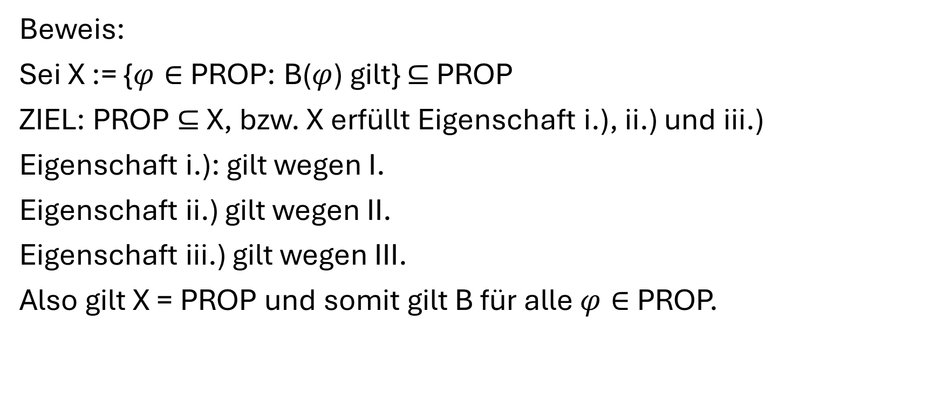
Induktion und Eigenschaften von Aussagen
Beweis:
Sei X := {$φ∈$ PROP: B($φ$) gilt} $⊆$ PROP
ZIEL: PROP $⊆$ X, bzw. X erfüllt Eigenschaft i.), ii.) und iii.)
Eigenschaft i.): gilt wegen I.
Eigenschaft ii.) gilt wegen II.
Eigenschaft iii.) gilt wegen III.
Also gilt X = PROP und somit gilt B für alle $φ∈$ PROP.

Slide 11
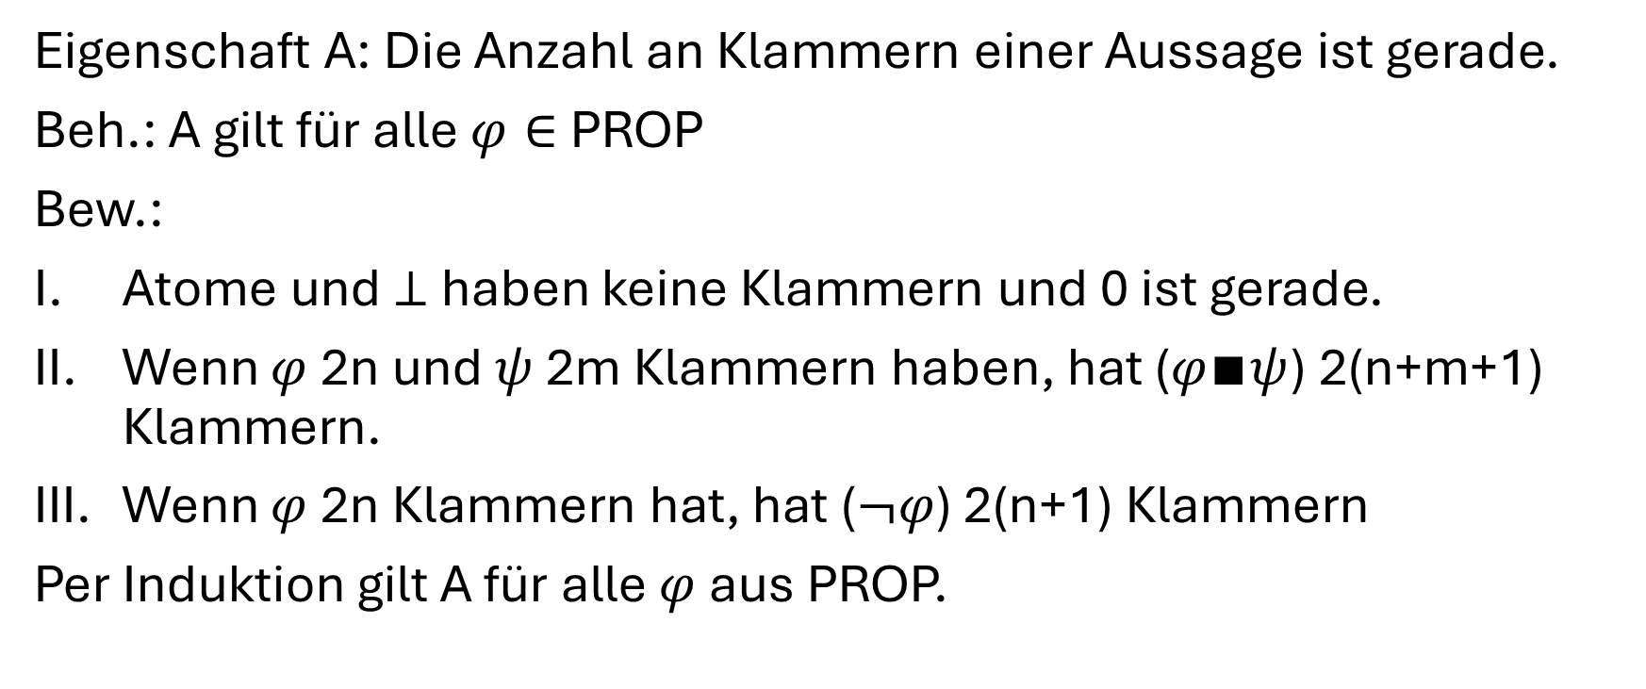
Beispiel zur Induktion
Eigenschaft A: Die Anzahl an Klammern einer Aussage ist gerade.
Beh.: A gilt für alle $φ∈$ PROP
Bew.:
Atome und $⊥$ haben keine Klammern und 0 ist gerade.
Wenn $φ$ 2n und $ψ$ 2m Klammern haben, hat ($φ∎ψ$) 2(n+m+1) Klammern.
Wenn $φ$ 2n Klammern hat, hat ($¬φ$) 2(n+1) Klammern
Per Induktion gilt A für alle $φ$ aus PROP.

Slide 12
Bildungsfolgen
Schrittweise Konstruktion von komplexeren Aussagen durch Teilaussagen
$φ_{0}$, …, $φ_{n}$ ist Bildungsfolge von $φ$, wenn
$φ_{n}$= $φ$
$φ_{i}$ atomare Aussage
$φ_{i}$ = ($φ_{j}$ $∎ φ_{k}$) aus zwei vorigen Aussagen
$φ_{i}$ = (${¬φ}_{j}$) aus einer vorigen Aussage
Bsp.:($¬$(${ p}_{0}$ $∧$ $p_{1}$))
${ p}_{0}$, $p_{1}$, (${ p}_{0}$ $∧$ $p_{1}$), $p_{17}$, ($¬$(${ p}_{0}$ $∧$ $p_{1}$))

Slide 13
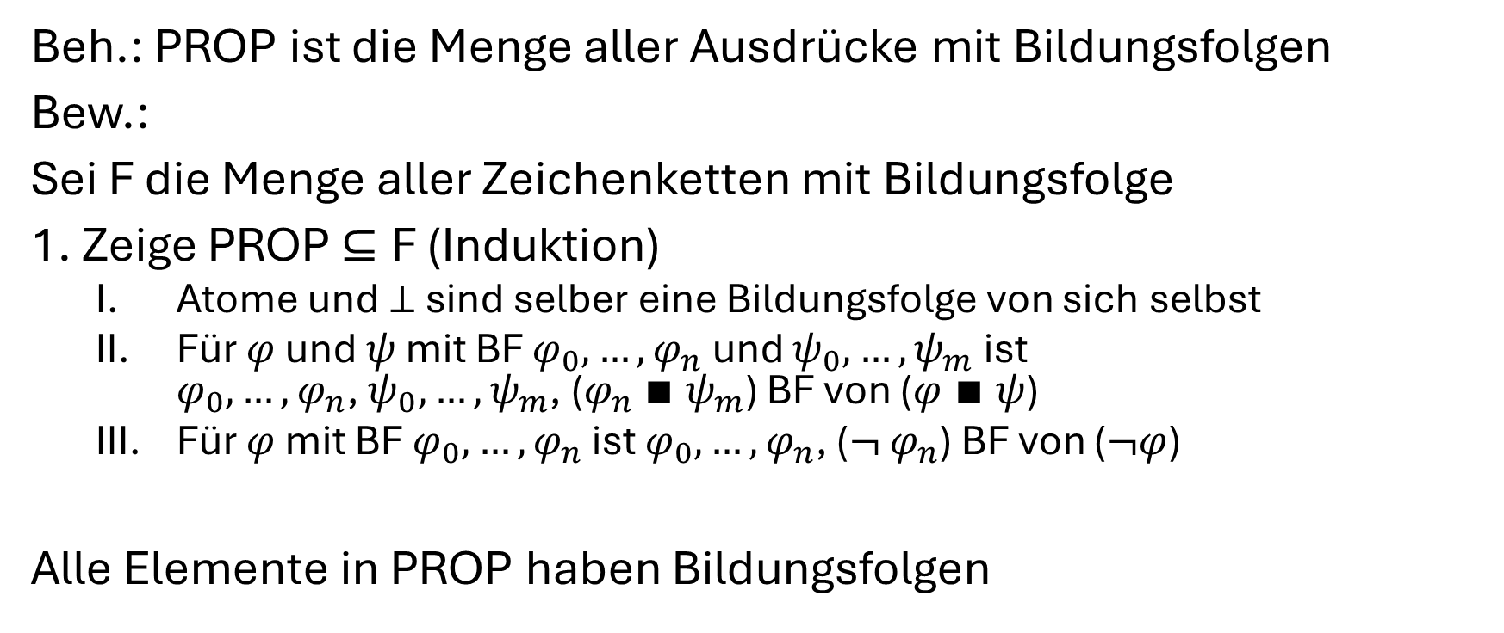
PROP mit Bildungsfolgen
Beh.: PROP ist die Menge aller Ausdrücke mit Bildungsfolgen
Bew.:
Sei F die Menge aller Zeichenketten mit Bildungsfolge
1. Zeige PROP$⊆$ F (Induktion)
Atome und $⊥$ sind selber eine Bildungsfolge von sich selbst
Für $φ$ und $ψ$ mit BF $φ_{0}, …, φ_{n}$ und $ψ_{0}, …, ψ_{m}$ ist $φ_{0}, …, φ_{n}$, $ψ_{0}, …, ψ_{m}$, ($φ_{n}$ $∎ ψ_{m}$) BF von ($φ ∎ ψ$)
Für $φ$ mit BF $φ_{0}, …, φ_{n}$ ist $φ_{0}, …, φ_{n}$, ($¬$ $φ_{n}$) BF von ($¬φ$)
Alle Elemente in PROP haben Bildungsfolgen

Slide 14
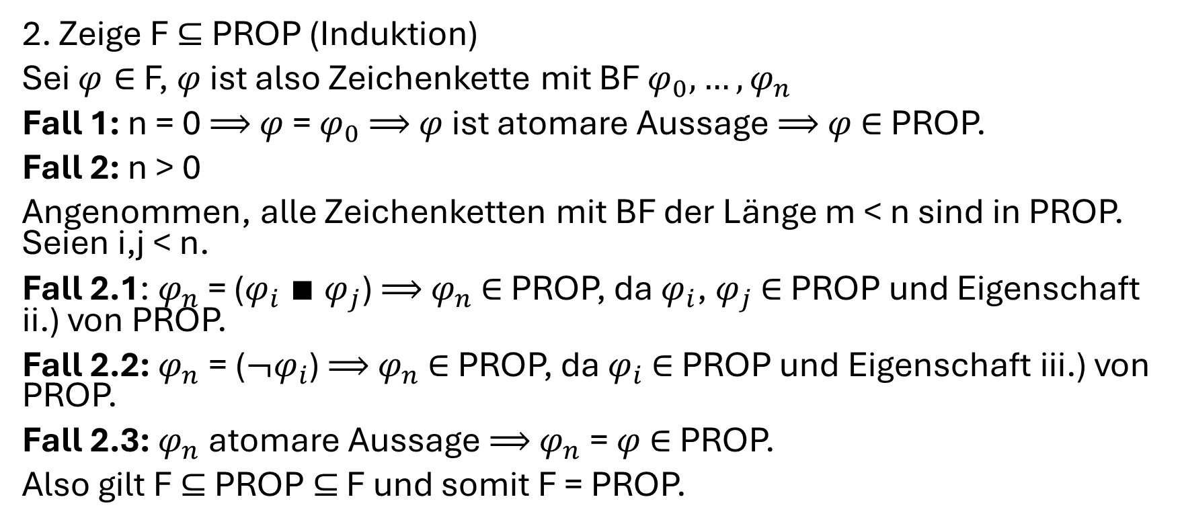
PROP mit Bildungsfolgen
2. Zeige F$⊆$ PROP (Induktion)
Sei $φ∈$ F, $φ$ ist also Zeichenkette mit BF $φ_{0}, …, φ_{n}$
Fall 1: n = 0 $⟹$ $φ$ = $φ_{0}$ $⟹$ $φ$ ist atomare Aussage $⟹$ $φ$ $∈$ PROP.
Fall 2: n > 0
Angenommen, alle Zeichenketten mit BF der Länge m < n sind in PROP. Seien i,j < n.
Fall 2.1: $φ_{n}$ = ($φ_{i}$ $∎$ $φ_{j}$) $⟹$ $φ_{n}$ $∈$ PROP, da $φ_{i}$, $φ_{j}$ $∈$ PROP und Eigenschaft ii.) von PROP.
Fall 2.2: $φ_{n}$= ($¬φ_{i}$) $⟹$ $φ_{n}$ $∈$ PROP, da $φ_{i}$ $∈$ PROP und Eigenschaft iii.) von PROP.
Fall 2.3: $φ_{n}$atomare Aussage $⟹$ $φ_{n}$= $φ$ $∈$ PROP.
Also gilt F$⊆$ PROP $⊆$ F und somit F = PROP.

Slide 15
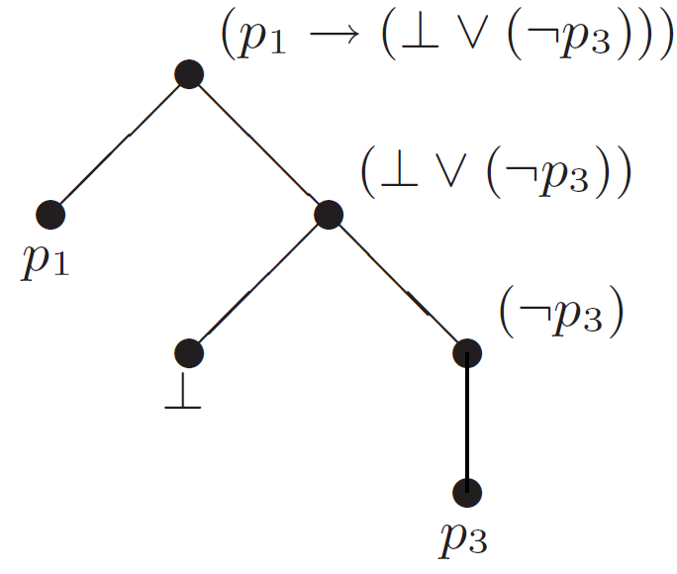
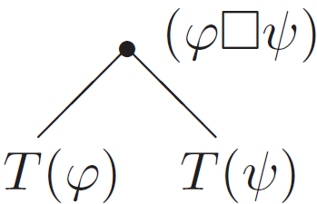
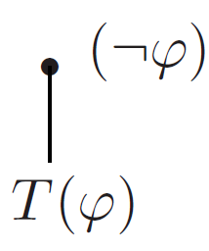

Syntaxbaum von ($p_{1}$ $⟶$ ($⊥∨$($¬p_{3}$)))
T(($p_{1}$ $⟶$ ($⊥∨$($¬p_{3}$))))
Trennen in Teilaussagen an den Junktoren
Ähnliches Vorgehen wie bei Bildungsfolgen
Rekursive Definition des Syntaxbaumes von Aussagen
T($φ$) = für atomare Aussagen
T($φ∎ψ$) =
T(($¬φ$)) =

Slide 16
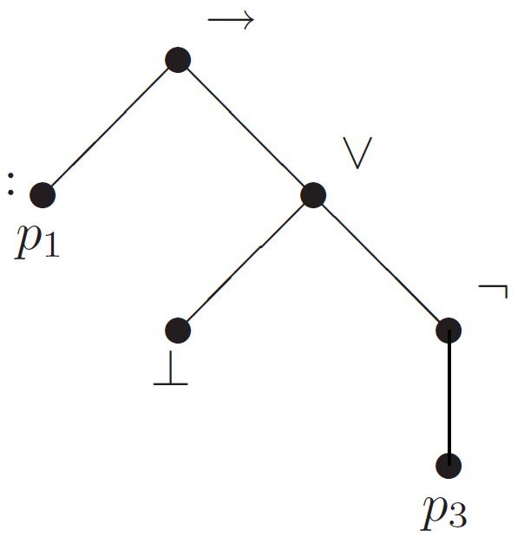
Syntaxbaum von ($p_{1}$ $⟶$ ($⊥∨$($¬p_{3}$)))
T(($p_{1}$ $⟶$ ($⊥∨$($¬p_{3}$))))
Trennen in Teilaussagen an den Junktoren
Ähnliches Vorgehen wie bei Bildungsfolgen
Rekursive Definition des Syntaxbaumes von Aussagen
T($φ$) = für atomare Aussagen
T($φ∎ψ$) =
T(($¬φ$)) =

Slide 17
Menge der Teilaussagen
Visuell: Knoten im Syntaxbaum
Rekursive Definition von sub($φ$):
sub($φ$) = {$φ$} für $φ$ atomare Aussage
sub($φ∎ψ$) = sub($φ$) $∪$ sub($ψ$) $∪$ {$φ∎ψ$}
sub(($¬φ$)) = sub($φ$) $∪$ {($¬φ$)}
Wie lässt sich eine Aussage Teilen, sodass wieder syntaktisch korrekte Teilaussagen entstehen?

Slide 18
Rang einer Aussage
Visuell: Anzahl an Kanten des längsten Weges zur Baumkrone im Syntaxbaum
Rekursive Definition:
r($φ$) = 0 für $φ$ atomare Aussage
r($φ∎ψ$) = max{rang($φ$), rang($ψ$)} + 1
r(($¬φ$)) = rang($φ$) + 1
Maß für die Komplexität einer Aussage.

Slide 19
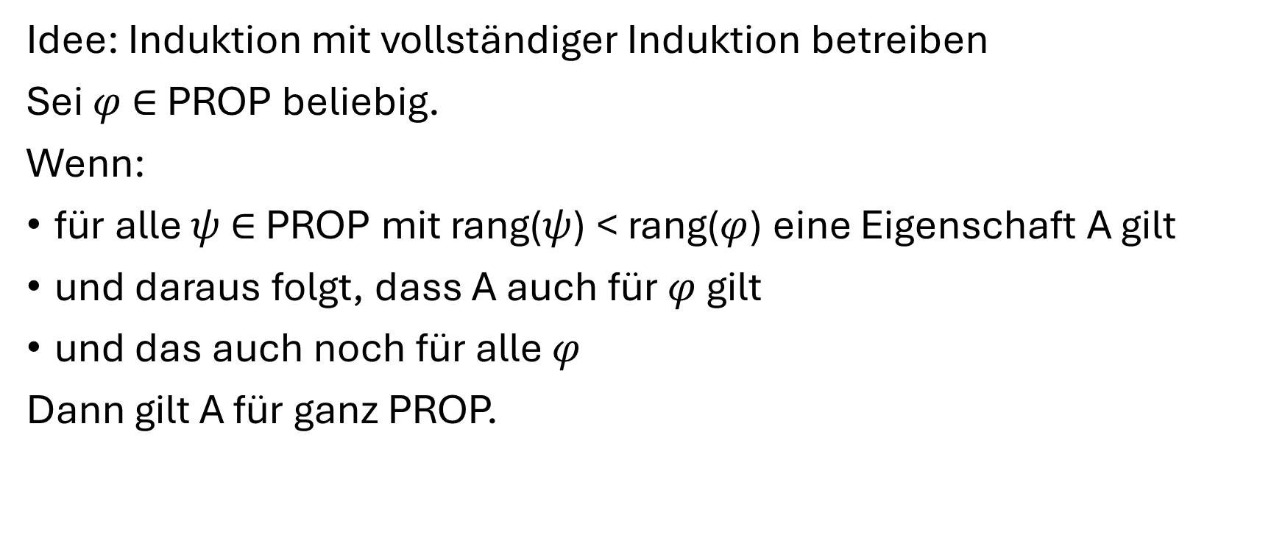
Induktion über den Rang
Idee: Induktion mit vollständiger Induktion betreiben
Sei $φ$ $∈$ PROP beliebig.
Wenn:
für alle $ψ$ $∈$ PROP mit rang($ψ$) < rang($φ$) eine Eigenschaft A gilt
und daraus folgt, dass A auch für $φ$ gilt
und das auch noch für alle $φ$
Dann gilt A für ganz PROP.

Slide 20
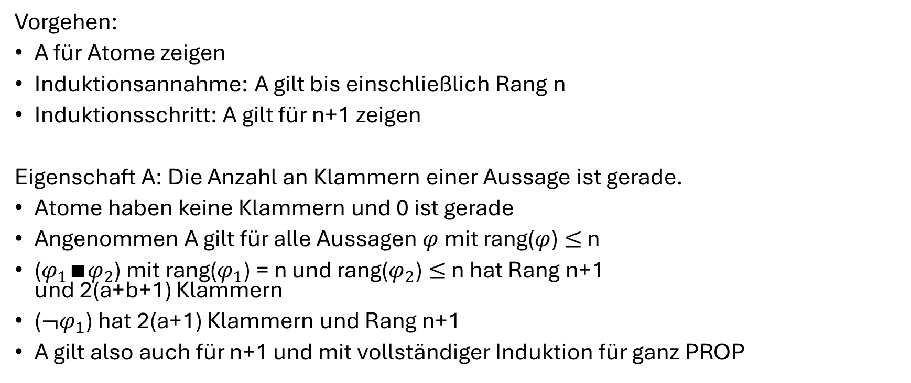
Induktion über den Rang
Vorgehen:
A für Atome zeigen
Induktionsannahme: A gilt bis einschließlich Rang n
Induktionsschritt: A gilt für n+1 zeigen
Eigenschaft A: Die Anzahl an Klammern einer Aussage ist gerade.
Atome haben keine Klammern und 0 ist gerade
Angenommen A gilt für alle Aussagen $φ$mit rang($φ$) $≤$ n
($φ_{1}{∎φ}_{2}$) mit rang($φ_{1}$) = n und rang($φ_{2}$) $≤$ n hat Rang n+1 und 2(a+b+1) Klammern
($¬φ_{1}$) hat 2(a+1) Klammern und Rang n+1
A gilt also auch für n+1 und mit vollständiger Induktion für ganz PROP

Slide 21
Vielen Dank für eure Aufmerksamkeit
Quellen: Logik and Structure, S.5 – 15, 4. Auflage, Dirk van Dalen

